Slide 1
MÓDULO 1
Semana 2
Python para
Ciencia de Datos
Ciencia de Datos e Inteligencia Artificial

Slide 3
MÓDULO 0
MÓDULO 1
MÓDULO 1
Introducción
Fundamentos de Data Science
Análisis de Datos
0
01
02
03
04
05
06
07
08
SEMANA
SEMANA
SEMANA
SEMANA
SEMANA
SEMANA
SEMANA
SEMANA
SEMANA
Presentación
de proyecto
Presentación
de proyecto

Slide 5
Agenda
del día
Librerías
Características
Brake
20 minutos
Numpy
Arrays
Numpy
Operaciones aritméticas
Numpy
Inspección de arrays
Pandas
Data frames
Librerías
Brake
Características
20 minutos
Numpy
Numpy
Arrays
Operaciones aritméticas
Numpy
Pandas
Inspección de arrays
Data frames

Slide 6

Objetivo
Semana 2
Emplear el lenguaje de programación Python aplicado a la Ciencia de datos haciendo uso de las librerías más utilizadas en el campo.

Slide 7


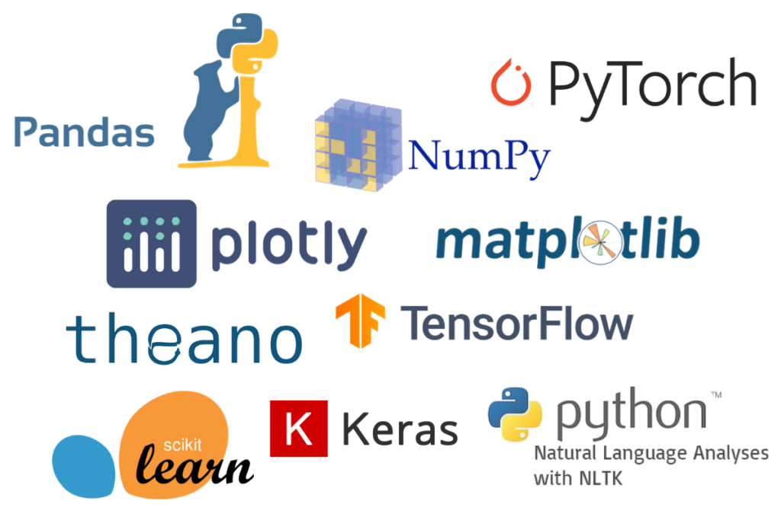
Librerías
¿Describe qué es una librería y para qué se usan?
Notes:
¿Alguien nos podría dar un ejemplo de una declaración?

Slide 8
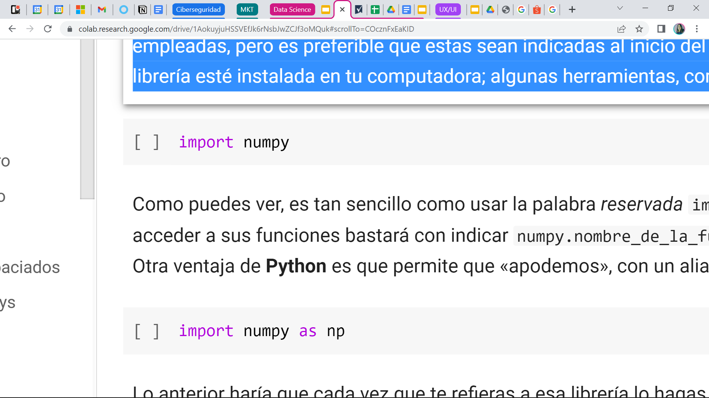
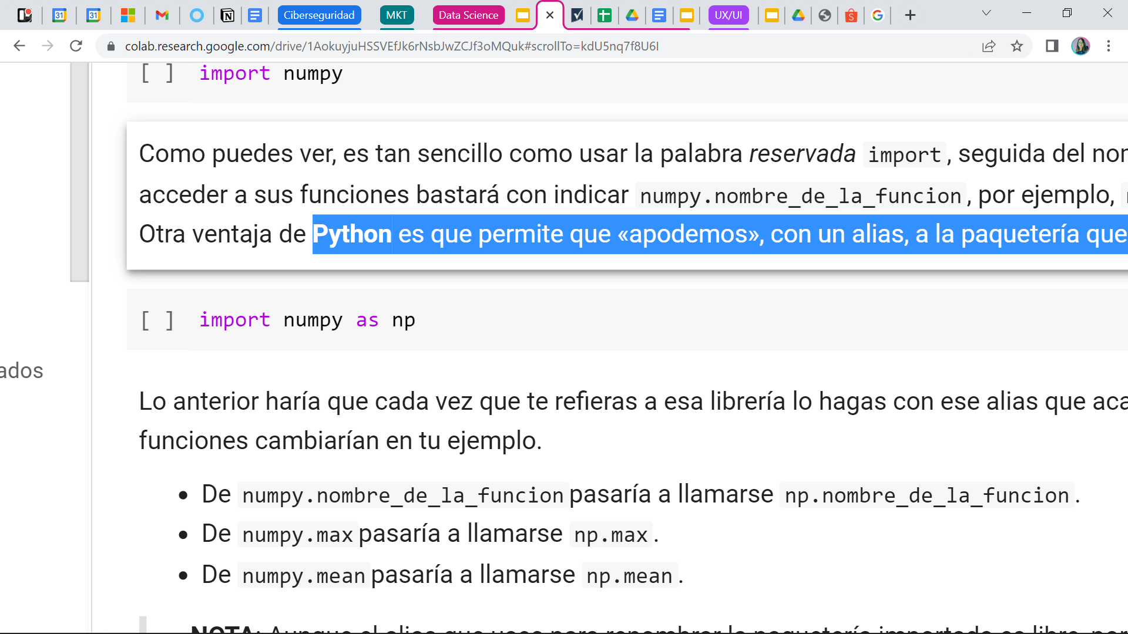
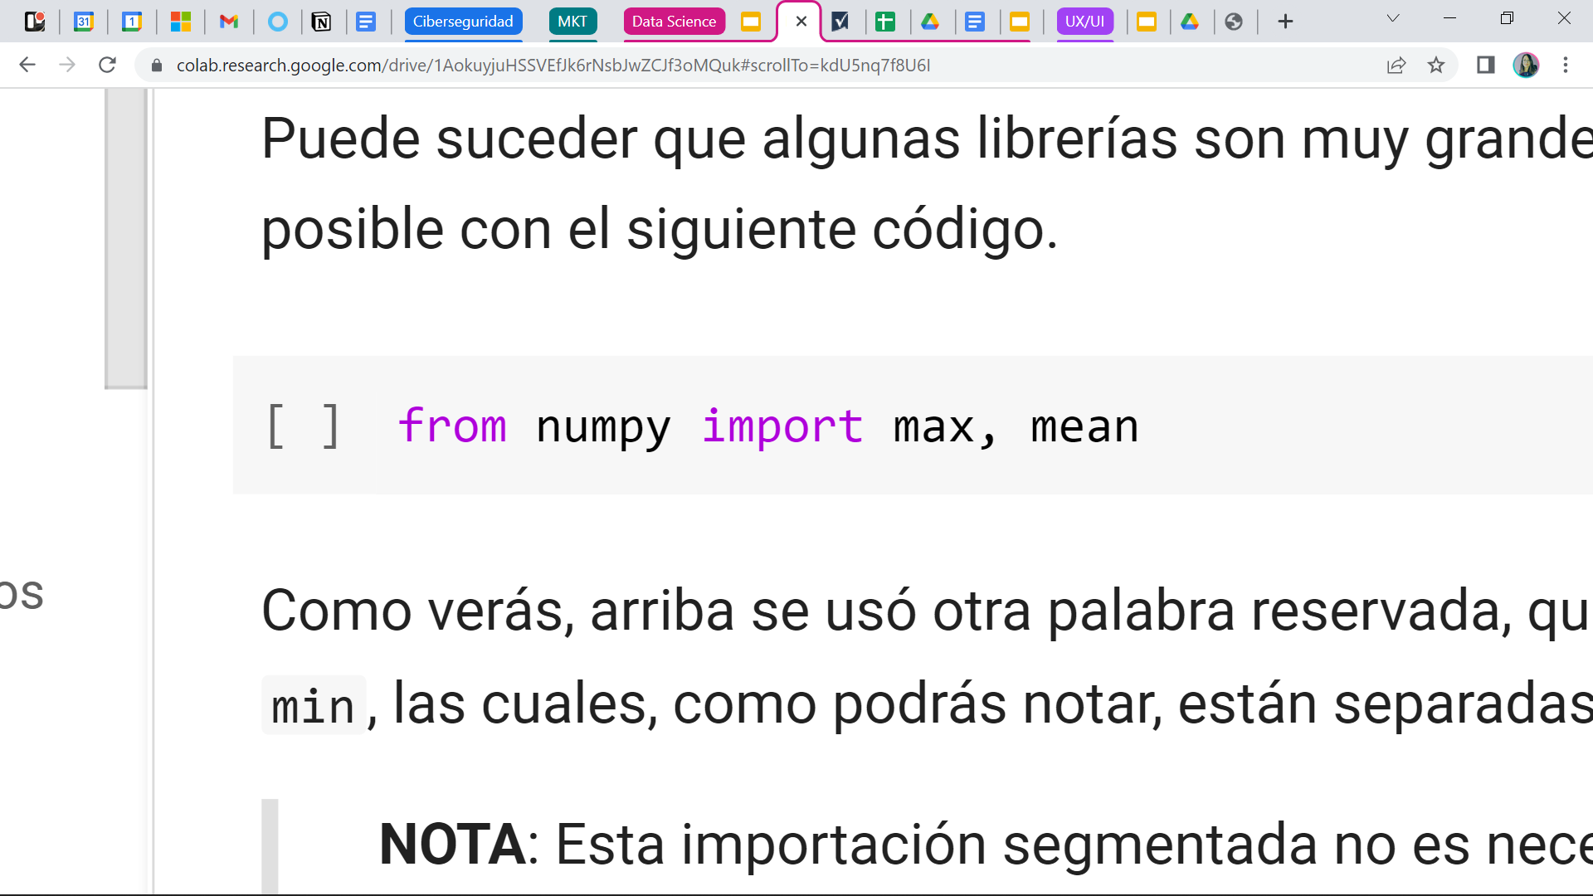
Librería
Importación
¿Cuál es el proceso para importar una librería?
Reflexiona: ¿Las librerías se pueden nombrar de la forma que se desee?
¿Cómo se puede acceder a las funciones de una librería?
Notes:
Por convención hay formas específicas para referirnos a ellas, por ejemplo, a Numpy se le conoce como “np”.

Slide 9

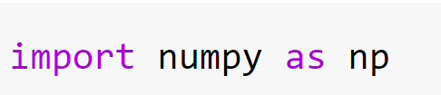
Numpy
Es una paquetería que permite operaciones numéricas con arrays o vectores, lo cual es parecido a una lista. Si se pudiera visualizar, un vector sería similar a una columna en Excel, por lo que permite operaciones matemáticas más poderosas.
Para empezar a usarla es fundamental escribir la línea de código para importarla:
Notes:
Resaltar que se pueden hacer listas de todo tipo de datos

Slide 10
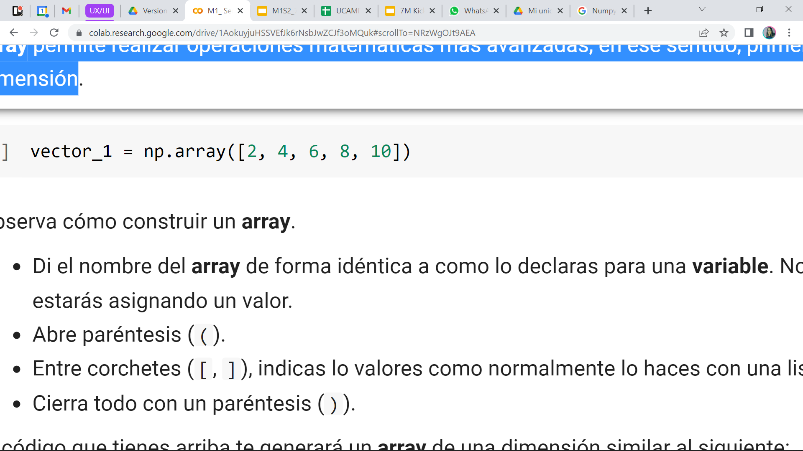
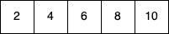
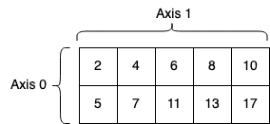
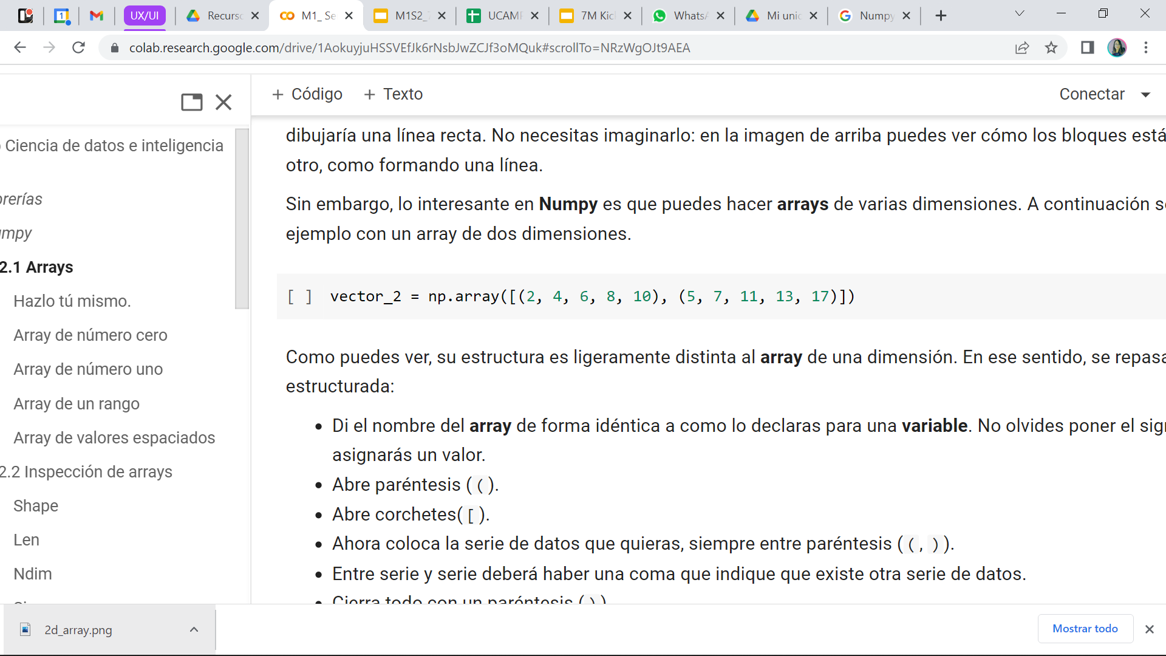
Arrays
¿Qué es un array?
Con Numpy se pueden hacer arrays de una o varias dimensiones. Los códigos siguientes son un ejemplo de cada tipo de array.
1
2
Notes:
Explicar la estructura del código de ejemplo para construir un array

Slide 11
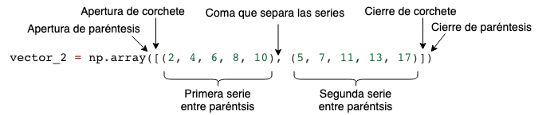
Arrays
Axis
¿A qué se refiere el término axis?

Slide 13

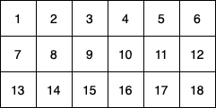
Ejercicio
Arrays
Este es un reto un poco más difícil que los ejemplos revisados, pero seguro lograrás hacerlo bien.
Haz el array correspondiente a esta malla:
El array deberá llamarse reto. No olvides usar print para verificar que se haya hecho correctamente.
Tiempo aproximado: 20 min

Slide 14
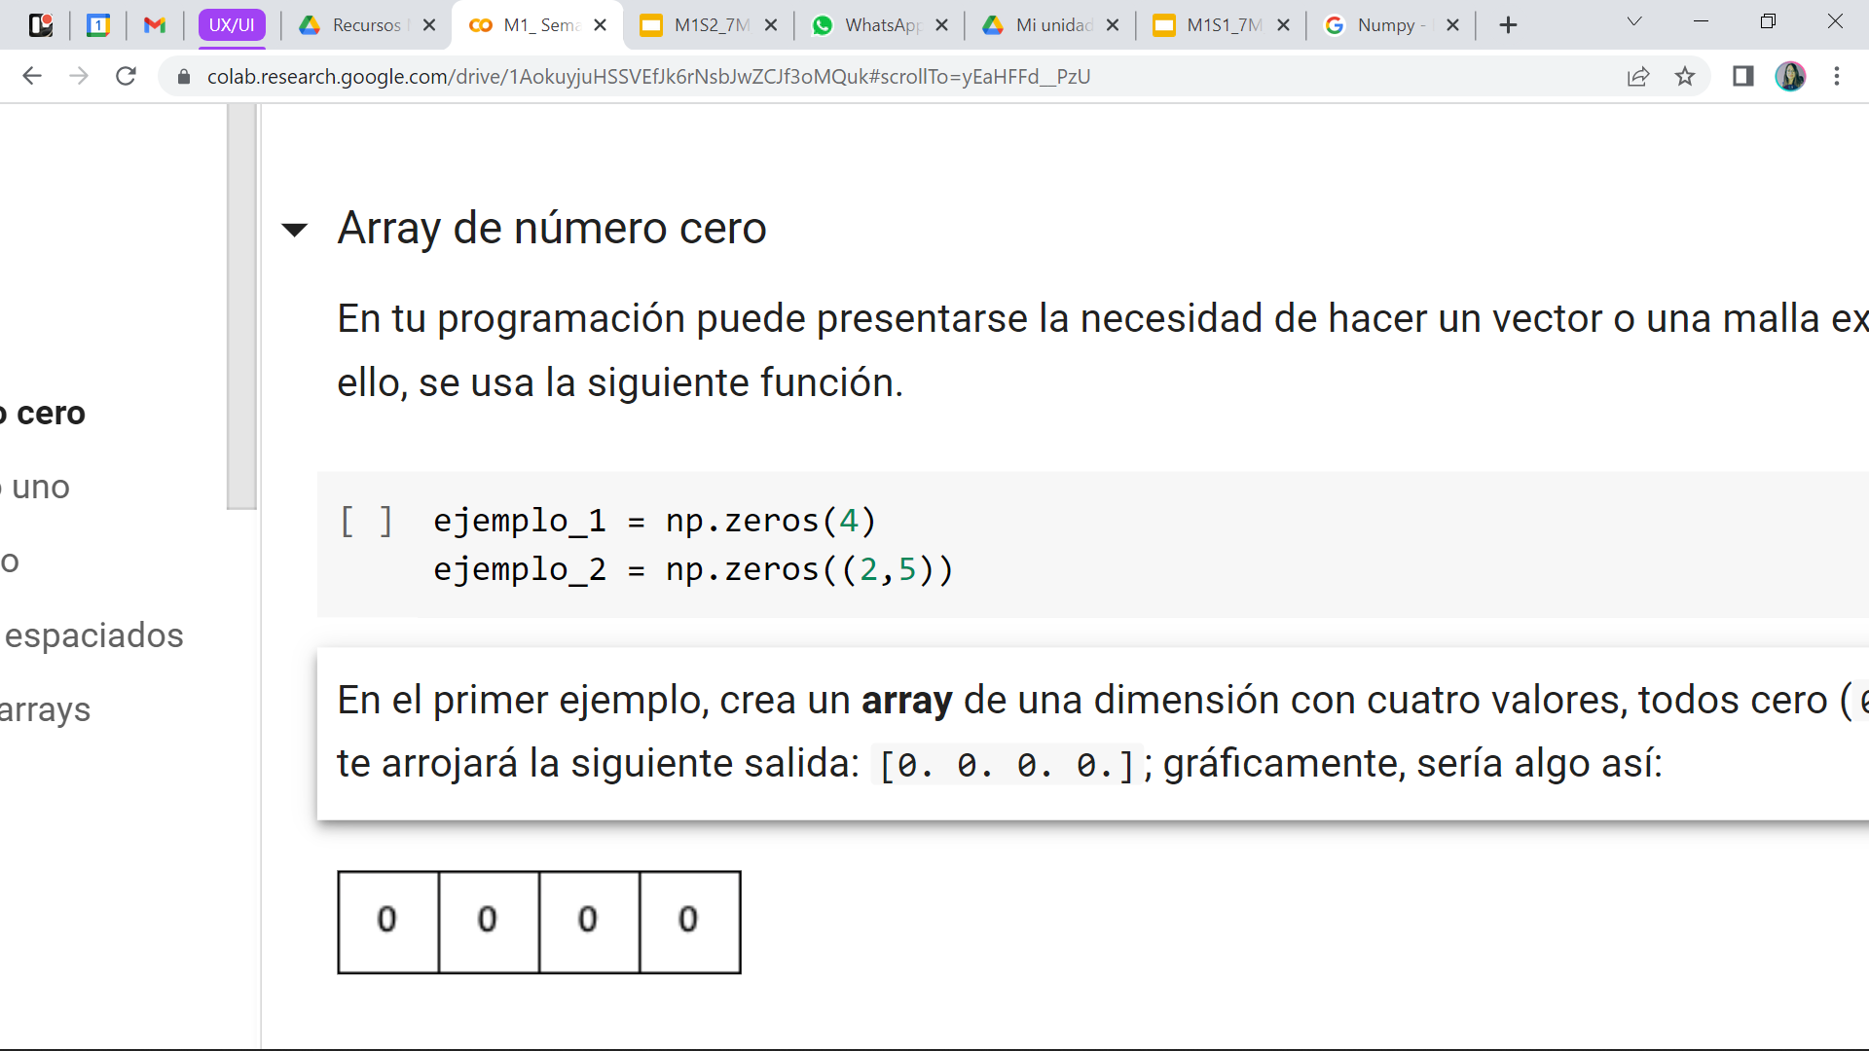
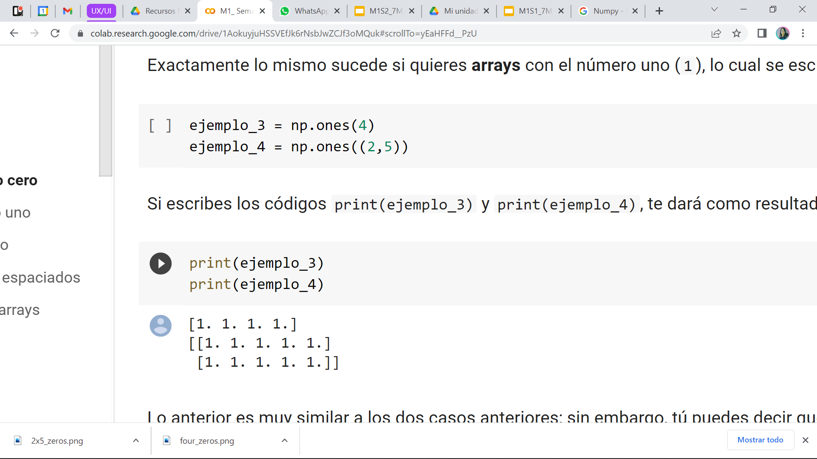
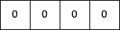
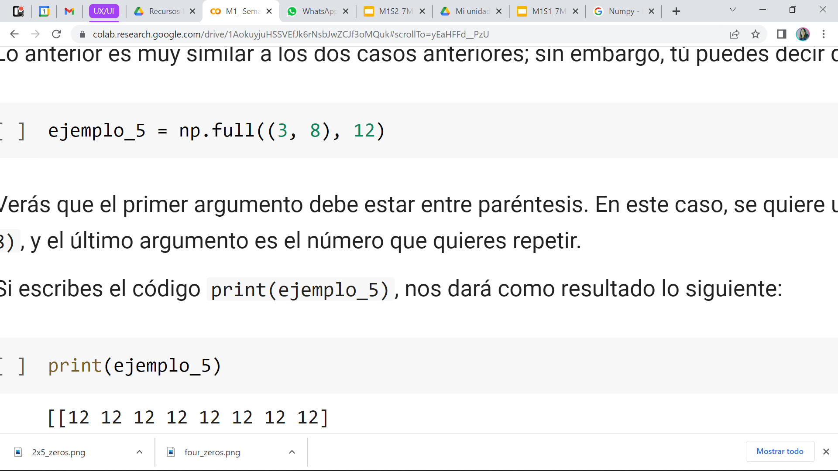
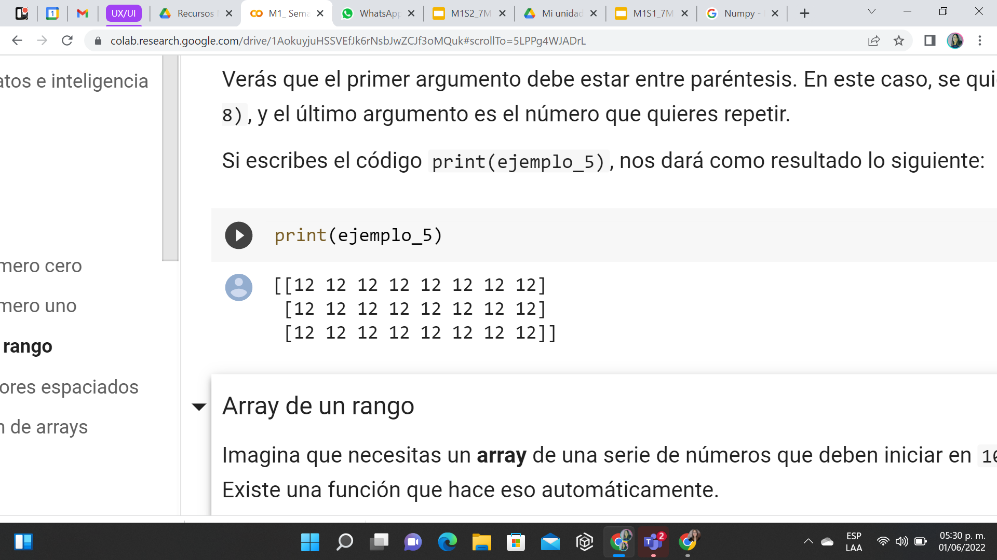
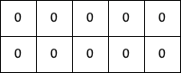
Arrays
Ceros y unos
En tu programación puede presentarse la necesidad de hacer un vector o una malla exclusivamente con valores cero. Para ello, se usa la siguiente función.
Se pueden hacer arrays únicamente con unos o decidir cualquier número que se quiera repetir.

Slide 15
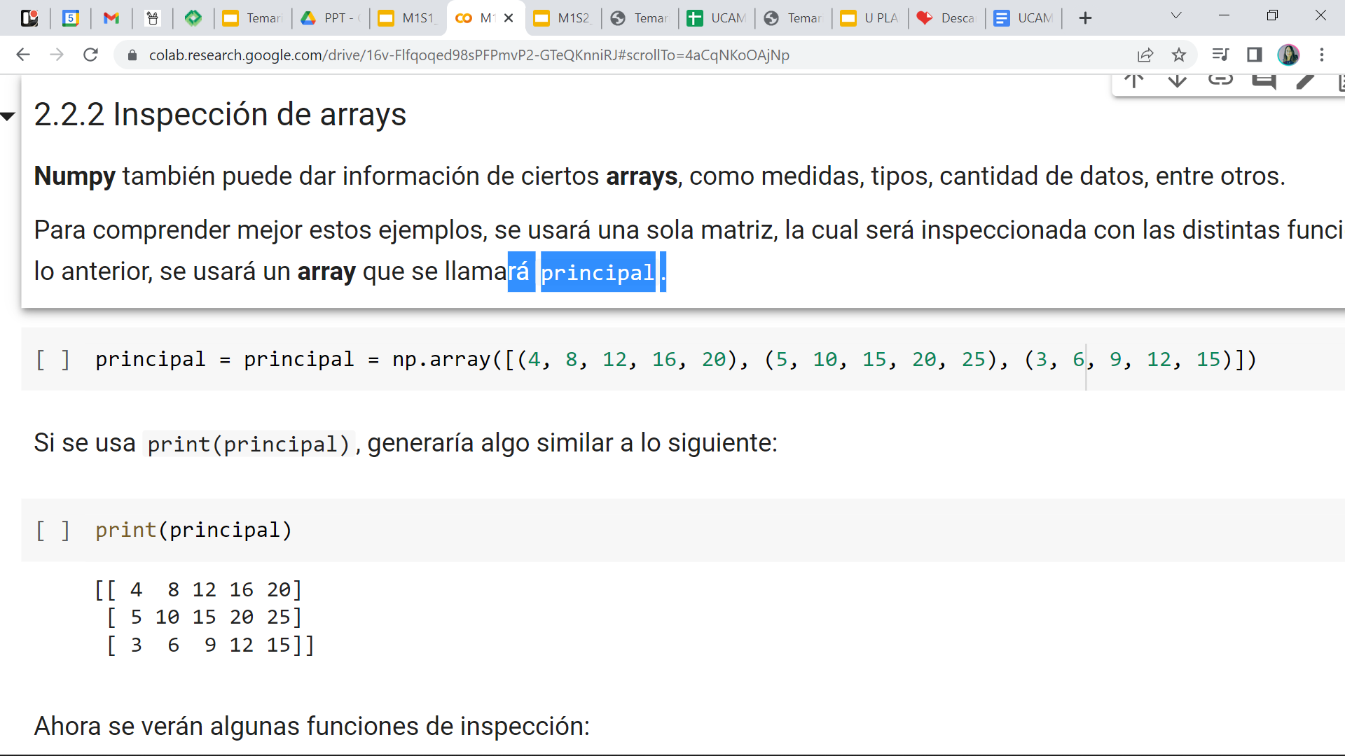
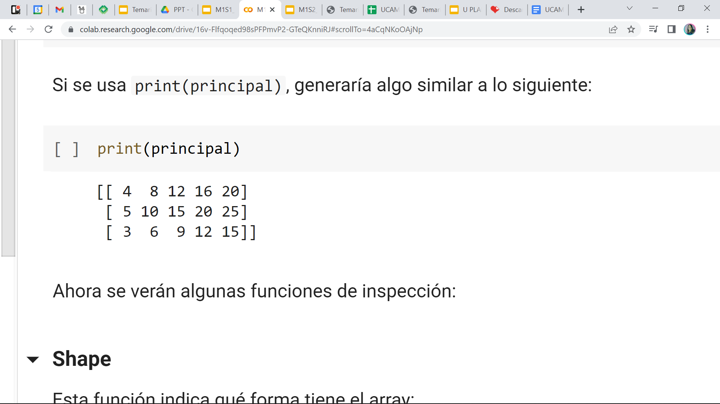
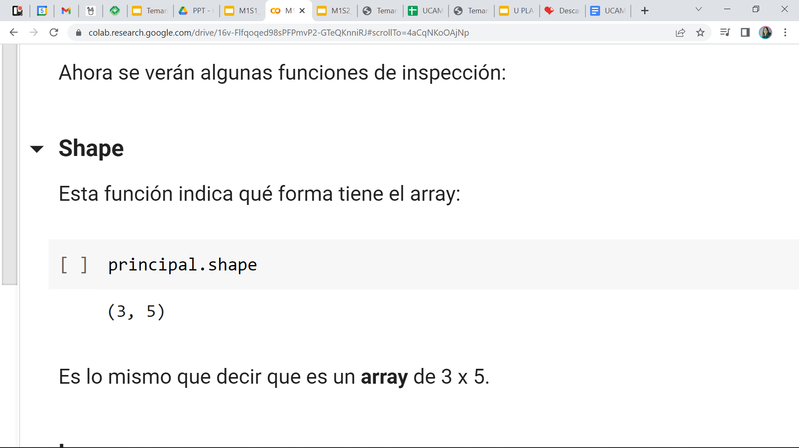
Numpy
Inspección de arrays
Numpy también puede dar información de ciertos arrays, como medidas, tipos, cantidad de datos, entre otros.Para comprender mejor estos ejemplos, se usará una sola matriz, la cual será inspeccionada con las distintas funciones. Por lo anterior, se usará un array que se llamará principal.
Indica la forma del array. Es lo mismo que decir que es un array de 3 x 5.

Slide 16
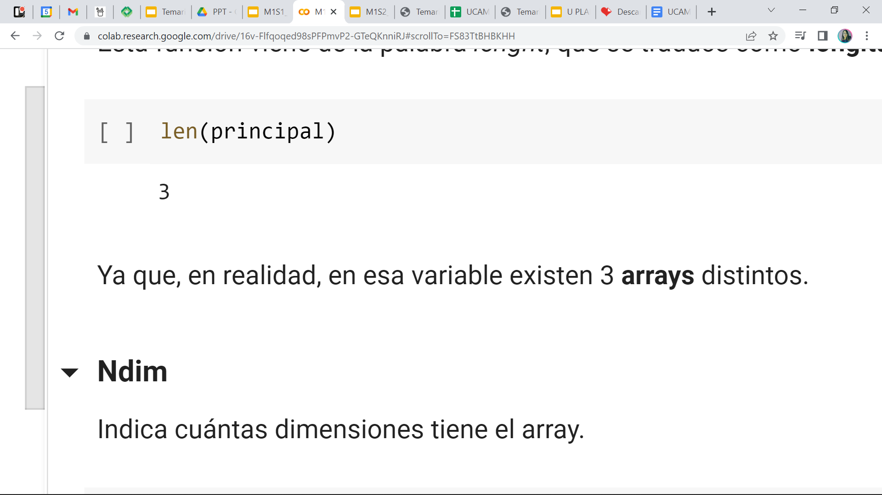
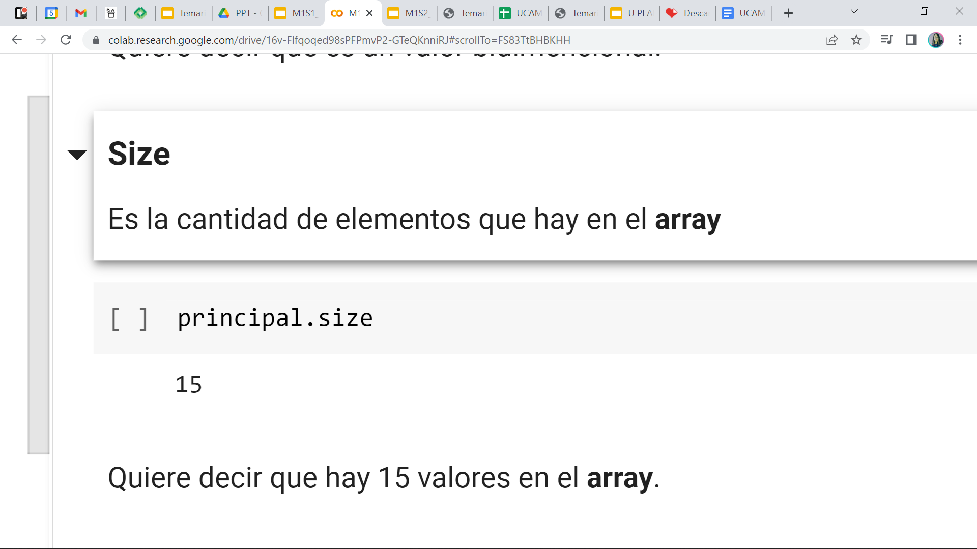
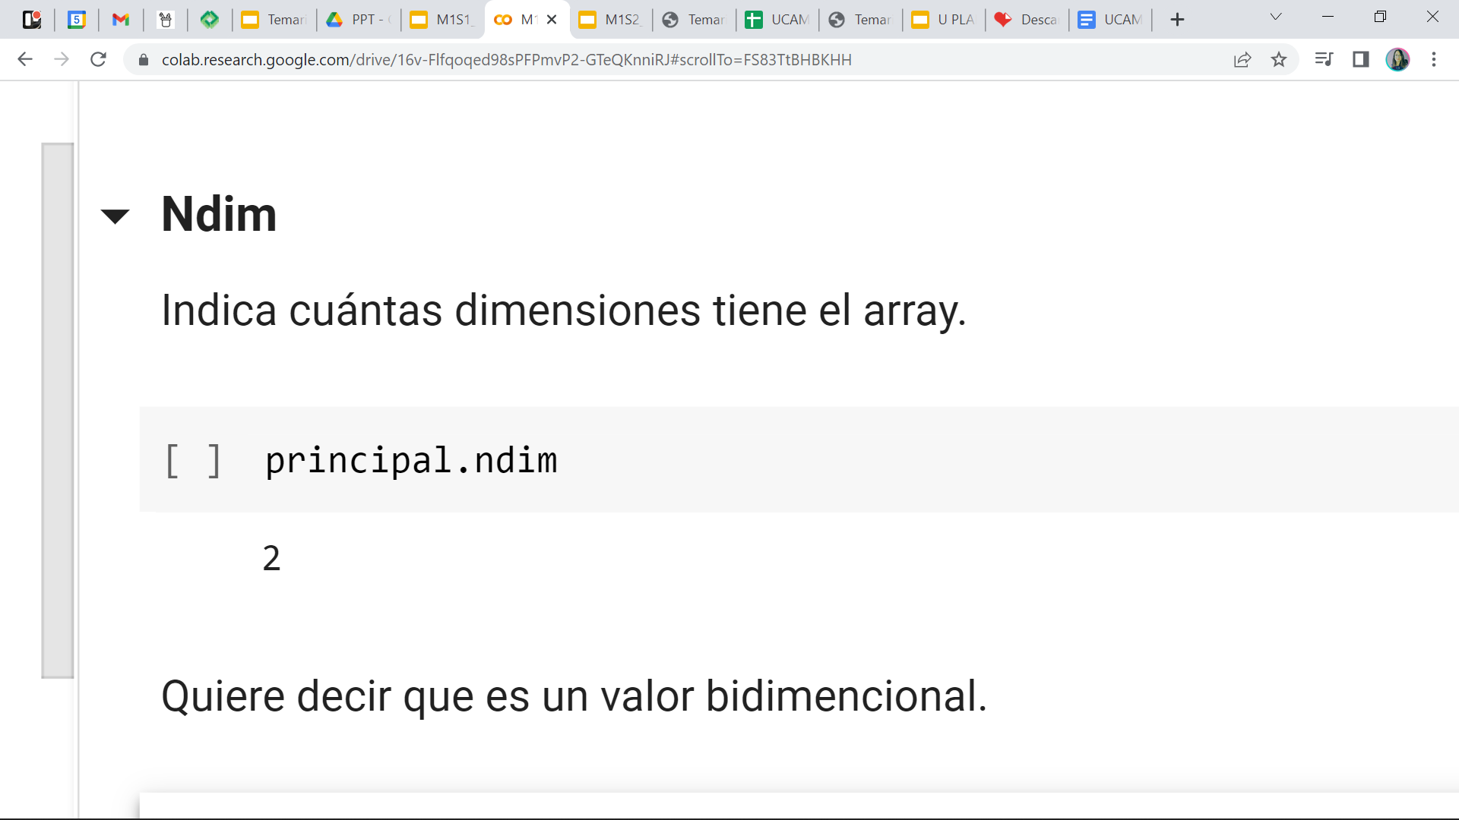
Numpy
Inspección de arrays
¿Qué indica cada una de las siguientes funciones?
Explica los ejemplos.
Len
Size
Ndim

Slide 17
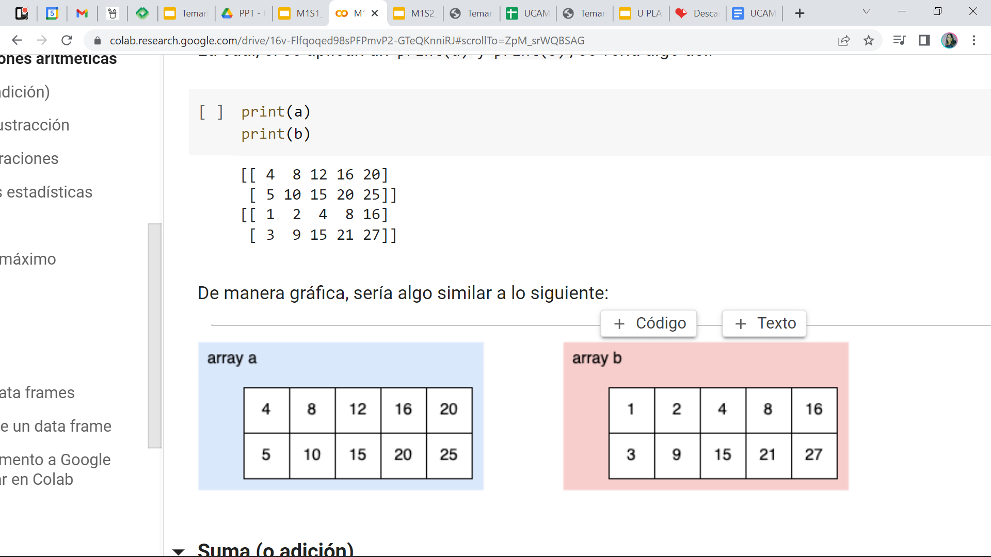
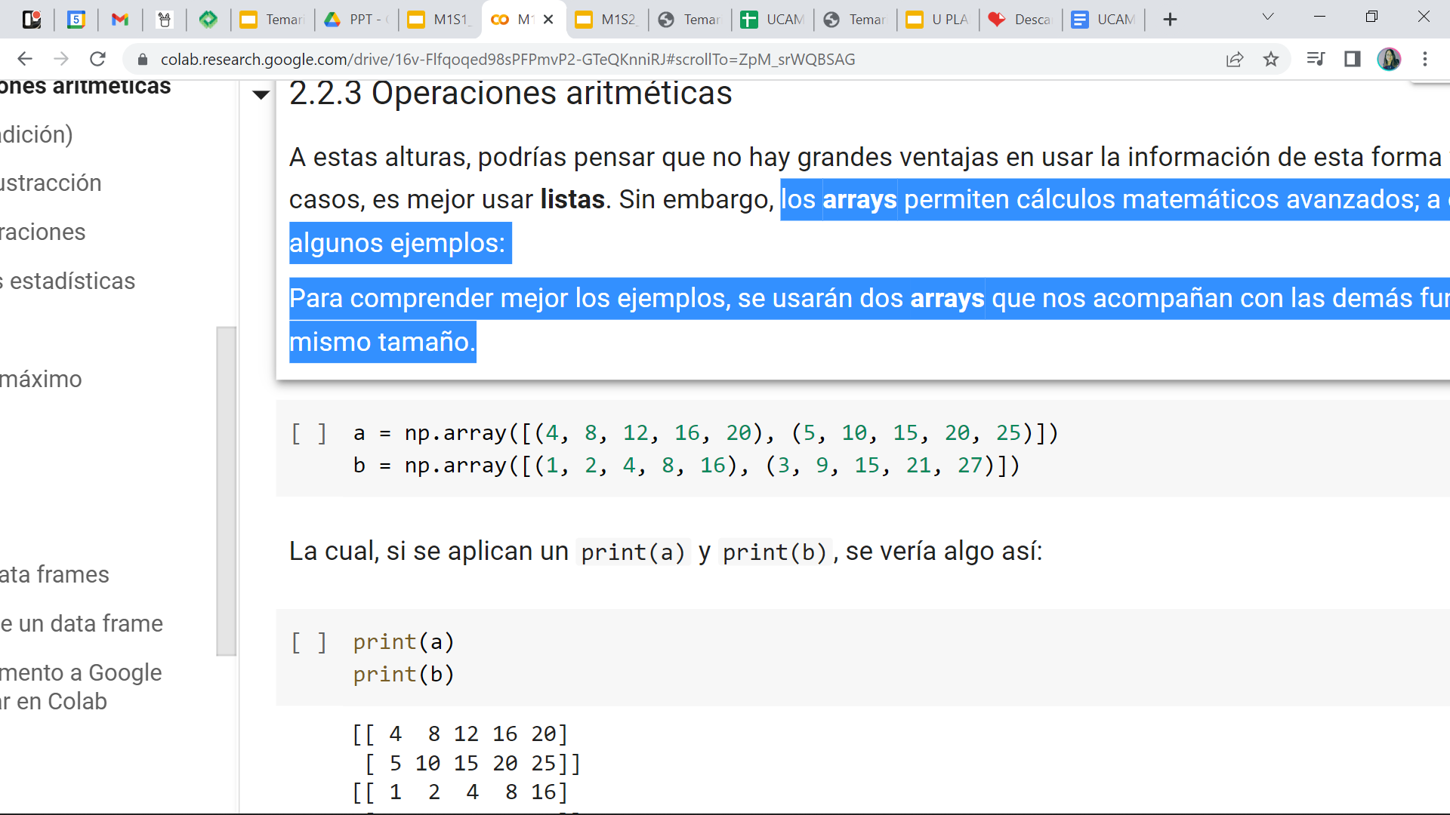
Numpy
Inspección de arrays
Los arrays permiten cálculos matemáticos avanzados. Explica los siguientes ejemplos.

Slide 18
20 minutos

Slide 19
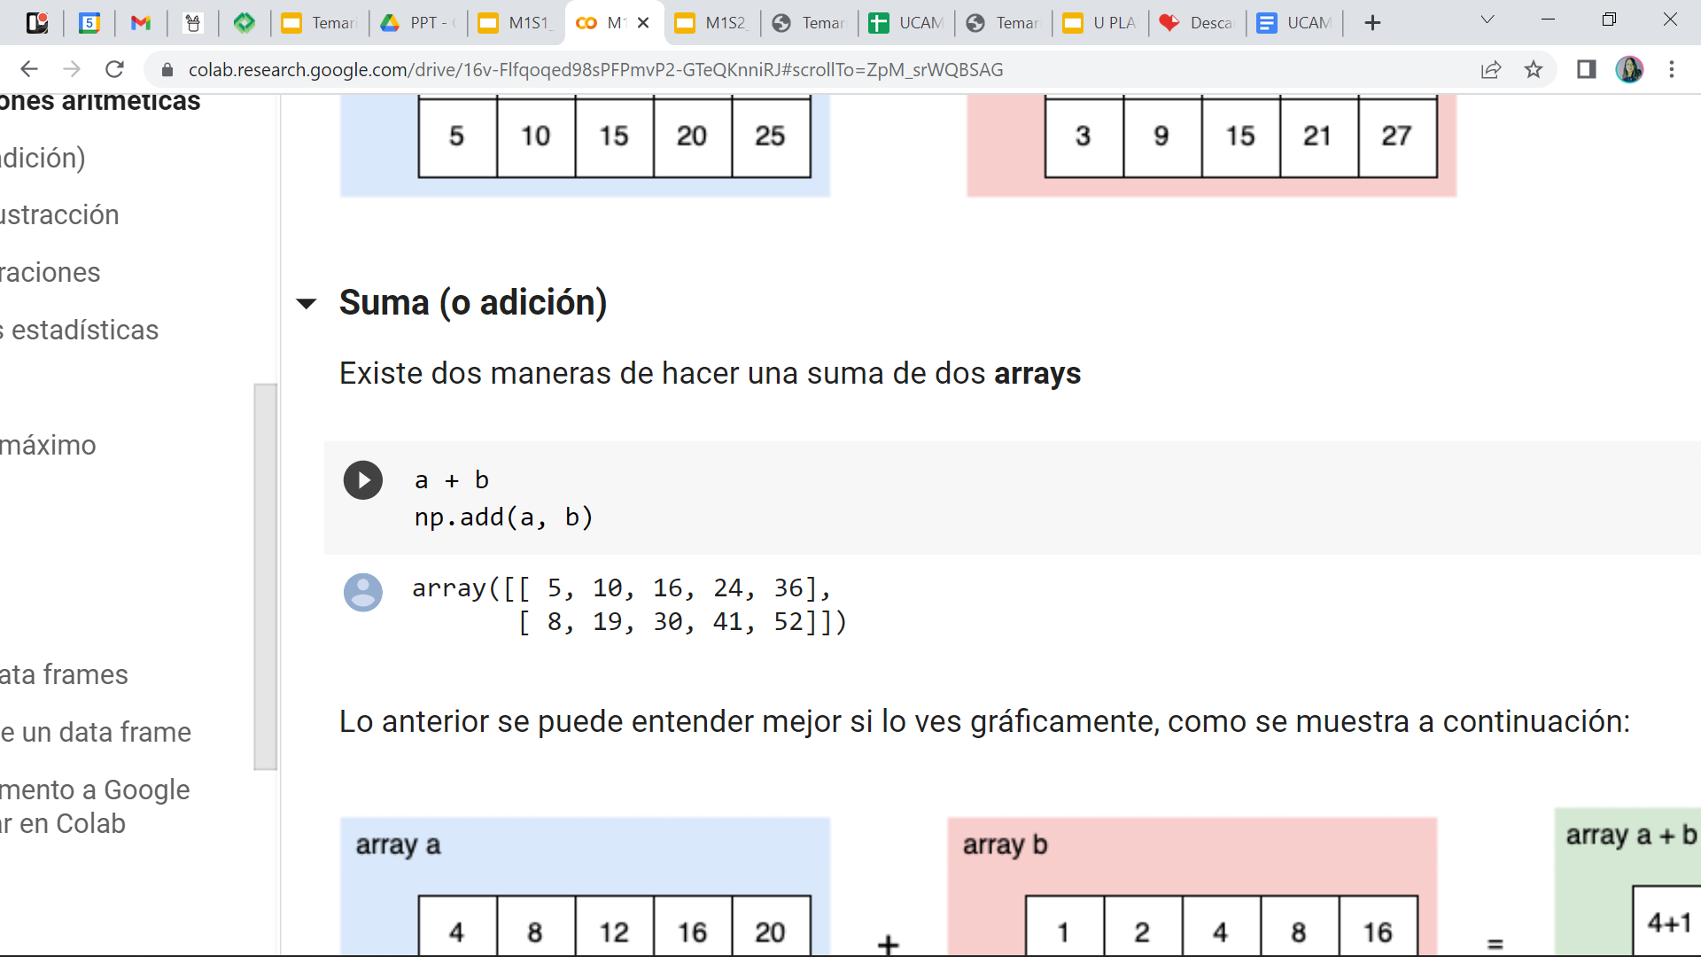
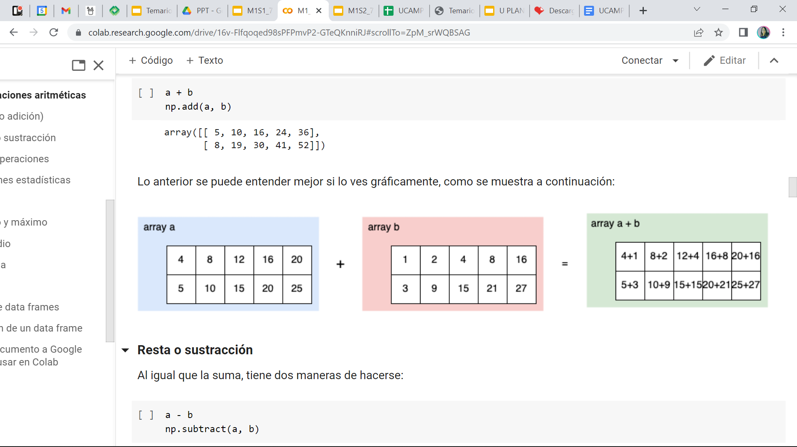
Numpy
Operaciones matemáticas
Existen dos maneras de hacer una suma de arrays Describe cuáles son apoyándote en las imágenes. .
1
2

Slide 20
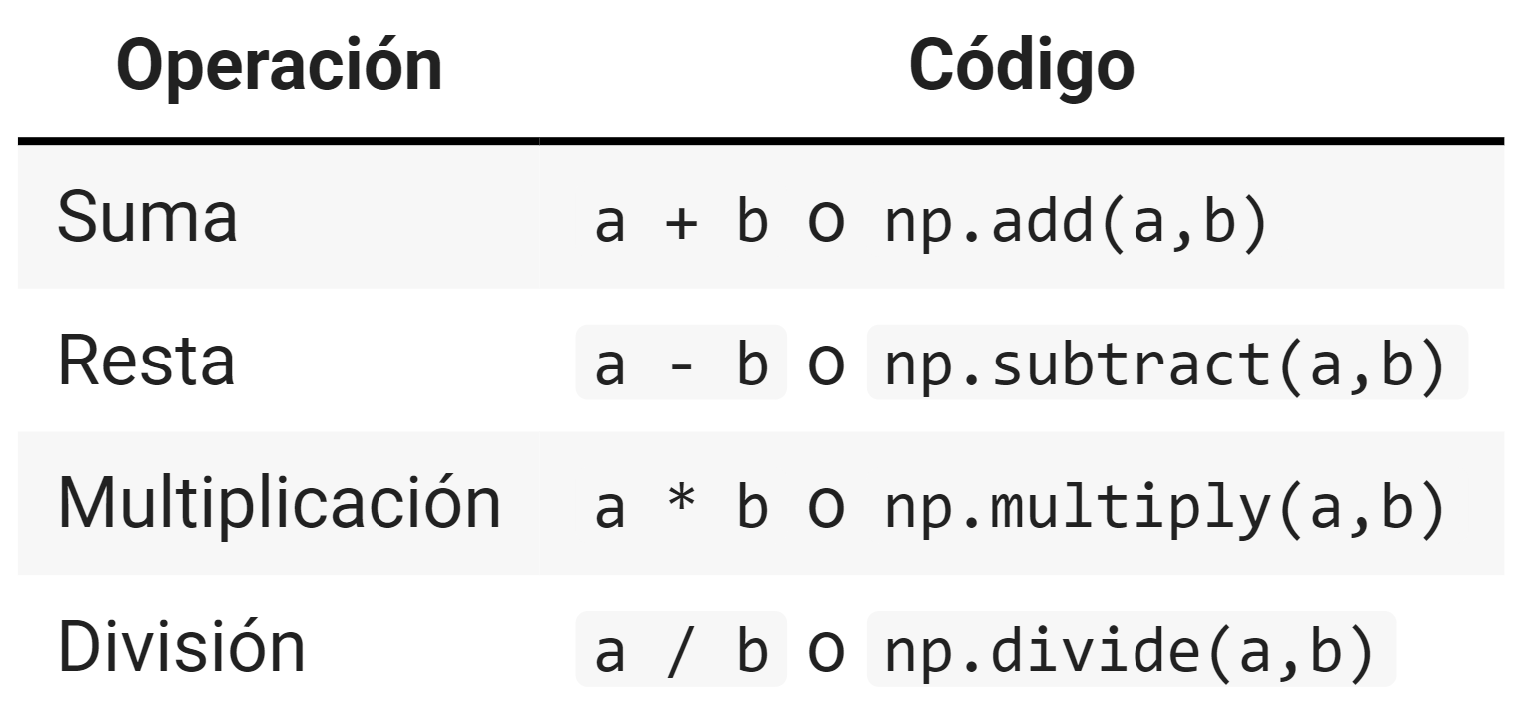
Numpy
Operaciones matemáticas
El comportamiento de las operaciones matemáticas sigue la misma estructura; por ello, se anexa una tabla con las operaciones que se puede hacer con arrays del mismo tamaño.

Slide 21
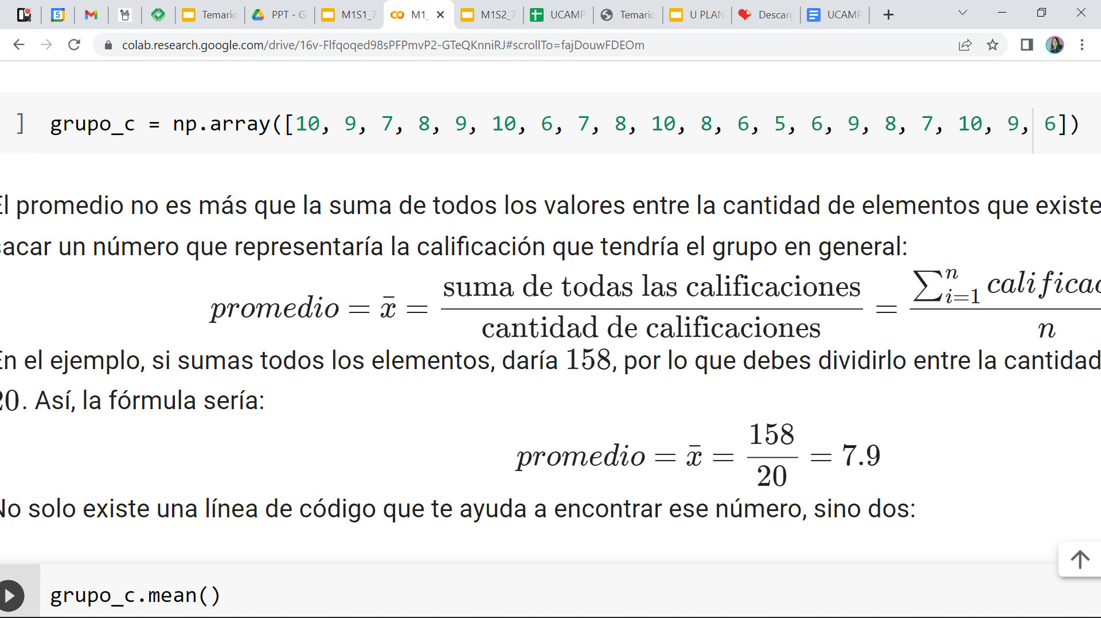
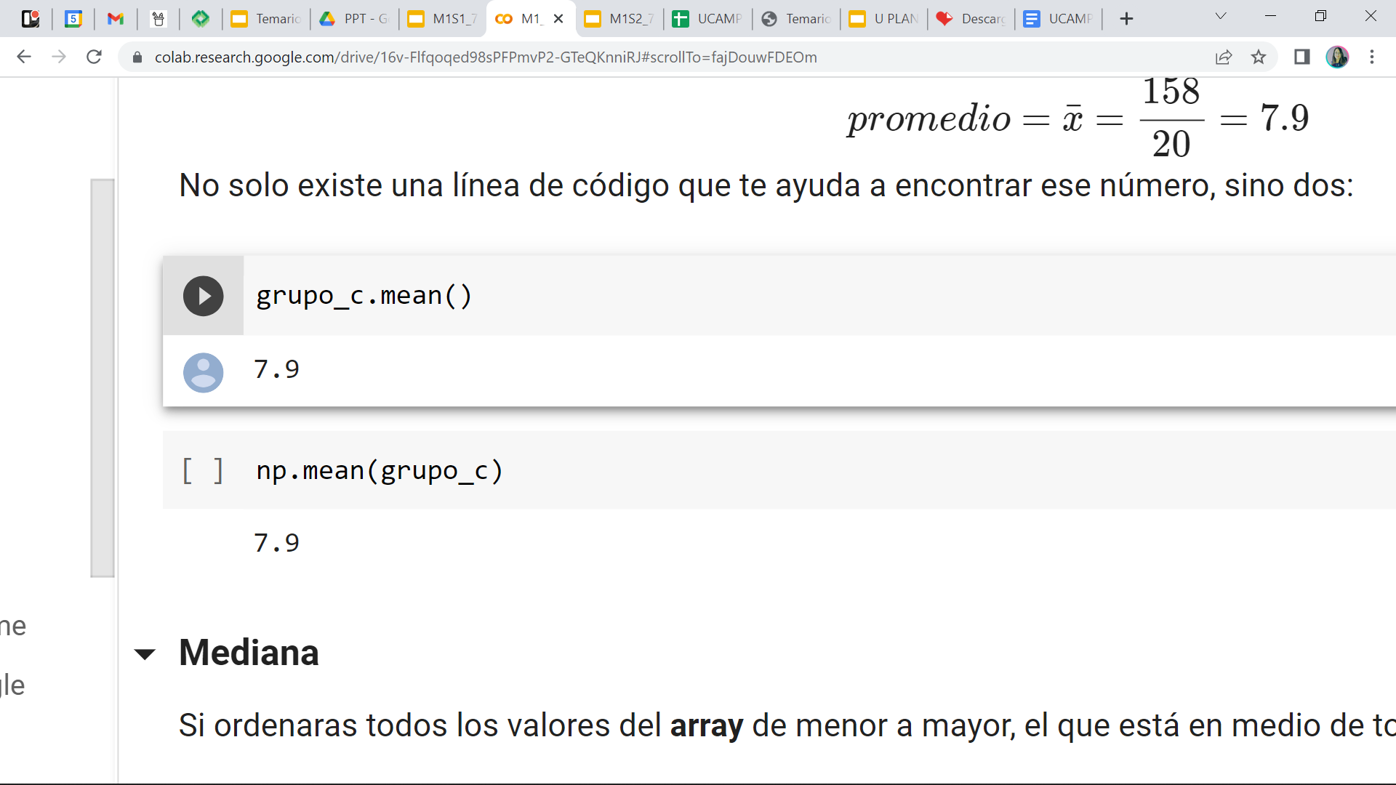
Numpy
Operaciones matemáticas
El promedio o media no es más que la suma de todos los valores entre la cantidad de elementos que existen. Existen dos líneas de código que permiten recuperar el promedio:
NOTA
Como puedes ver, no todas estas funciones comienzan con np., ya que están en las funciones básicas de Python, pero requieren importar Numpy para el manejo de arrays.
Si ordenaras todos los valores del array de menor a mayor, el número que está en medio de toda la fila es conocido como la mediana.

Slide 22

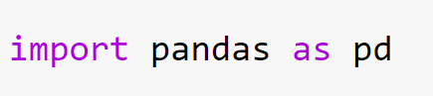
Pandas
Importación
Antes de comenzar,
analicemos:
¿Qué es Pandas?
Para importar pandas se hace lo siguiente:
Notes:
Pandas es la evolución de Numpy pero con funciones avanzadas. Es una librería que permite el análisis y la manipulación de datos en forma de data frames, es decir, una tabla en la que cada data frame tiene encabezados, como los tiene una tabla de Excel, y cada elemento es identificado por un número de fila, que en Pandas es conocido como índice.

Slide 23
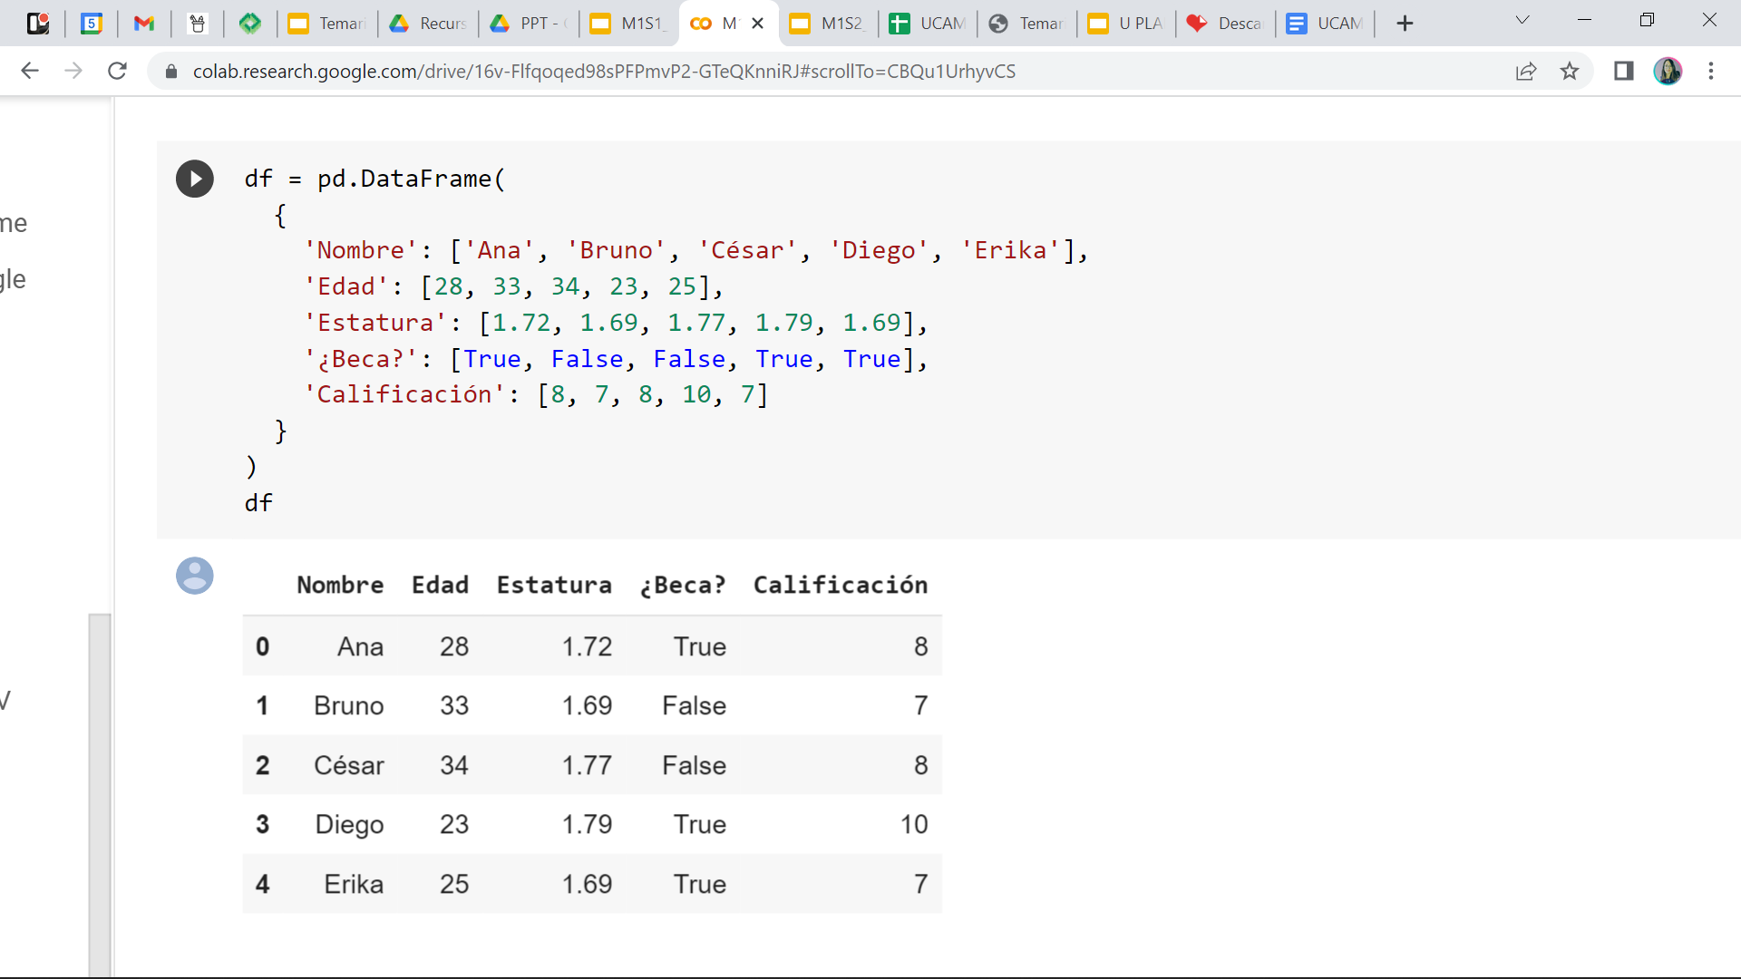
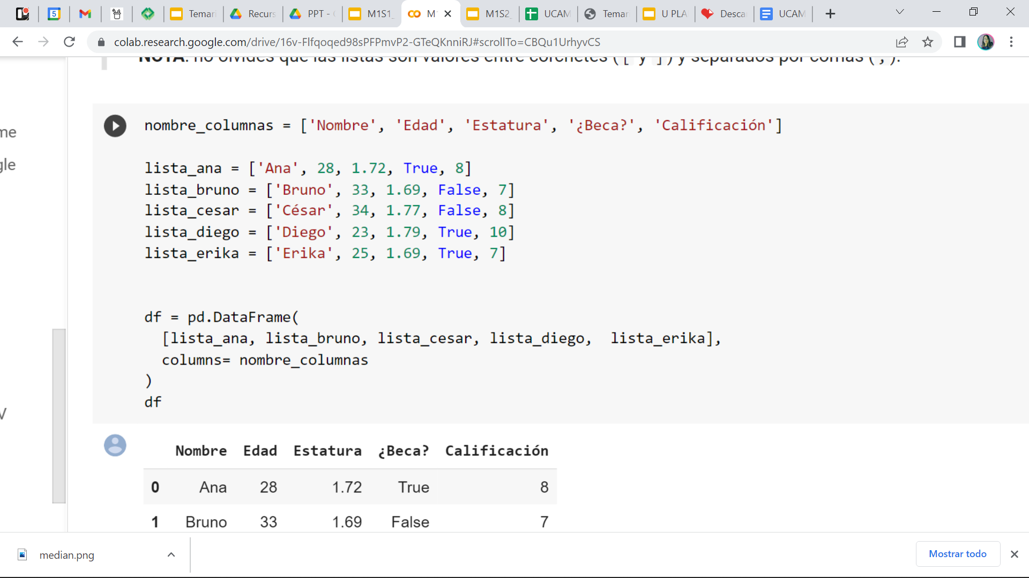
Pandas
Creación de data frames
Para generar un data frame se pueden usar dos métodos en Python:
1
2

Slide 24
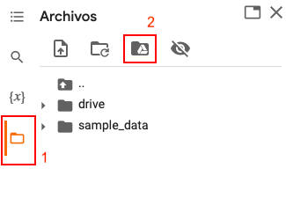
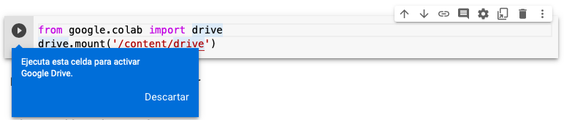
Pandas
Creación de data frames
La tercera forma de hacer un data frame no solo es la más usada, sino también la más sencilla. Por lo general, cuando analizas datos, estos ya existen en forma de otro tipo de archivos. Dos de los más comunes son los libros de Excel y los archivos CSV.
1
2

Slide 25
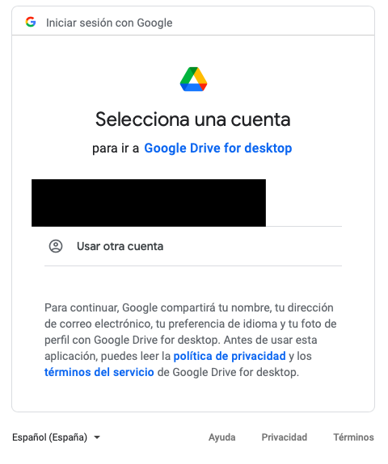
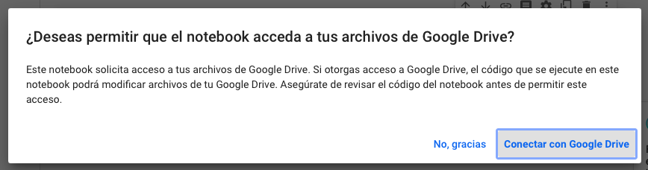
Pandas
Creación de data frames
3
4

Slide 26
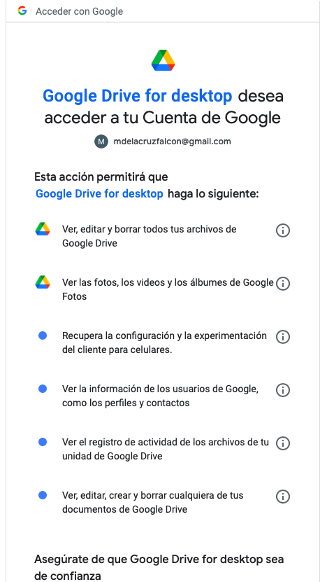
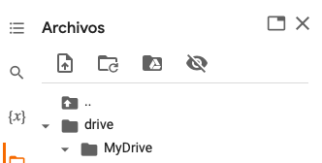
Pandas
Creación de data frames
5
6

Slide 27
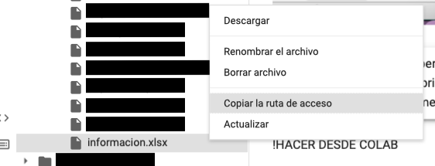
Pandas
Creación de data frames
Por último, es necesario saber la ruta o dirección del documento de Excel.
¿Puedes explicar el proceso para realizarlo en Google Colab?

Slide 28
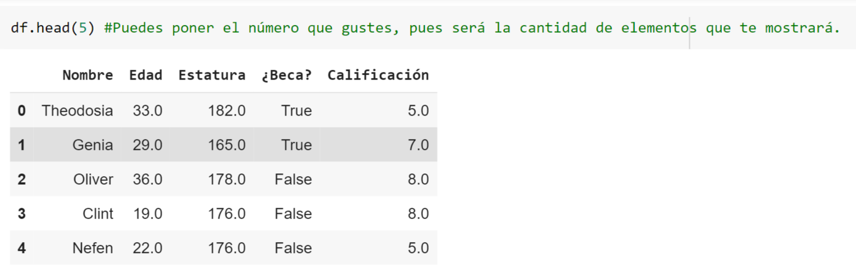
Pandas
Leer un data frame
Una vez que tienes tu data frame generado o importado (en el ejemplo se llama df), puedes explorar un poco su contenido mediante distintas funciones. Para ver las primeras cinco filas, debes usar la siguiente función:
¿Qué indica en Python el uso del símbolo “#”?
Notes:
Explica cómo está compuesto el código

Slide 29
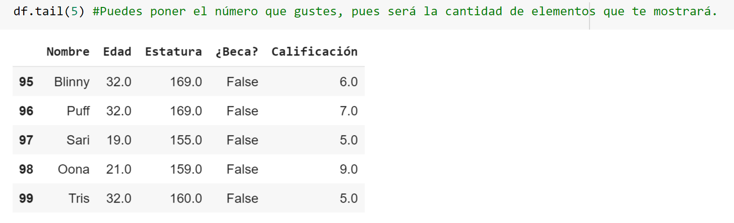
Pandas
Leer un data frame
Para ver las últimas cinco filas, debes usar la siguiente función:
Notes:
Explica cómo está compuesto el código

Slide 30
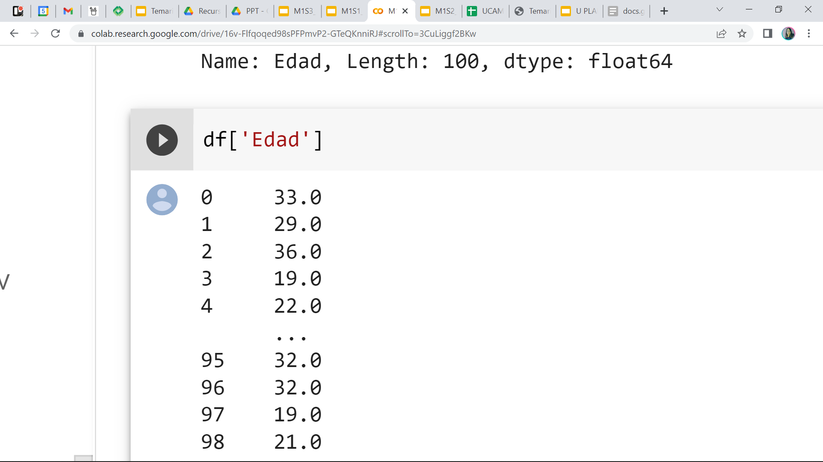
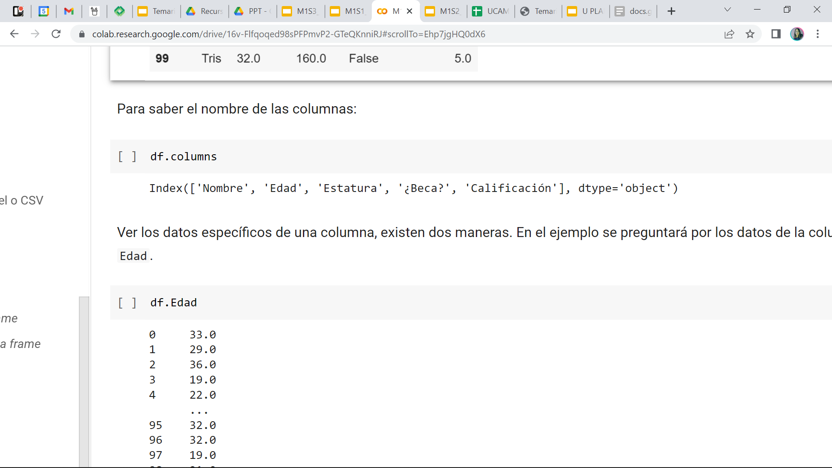
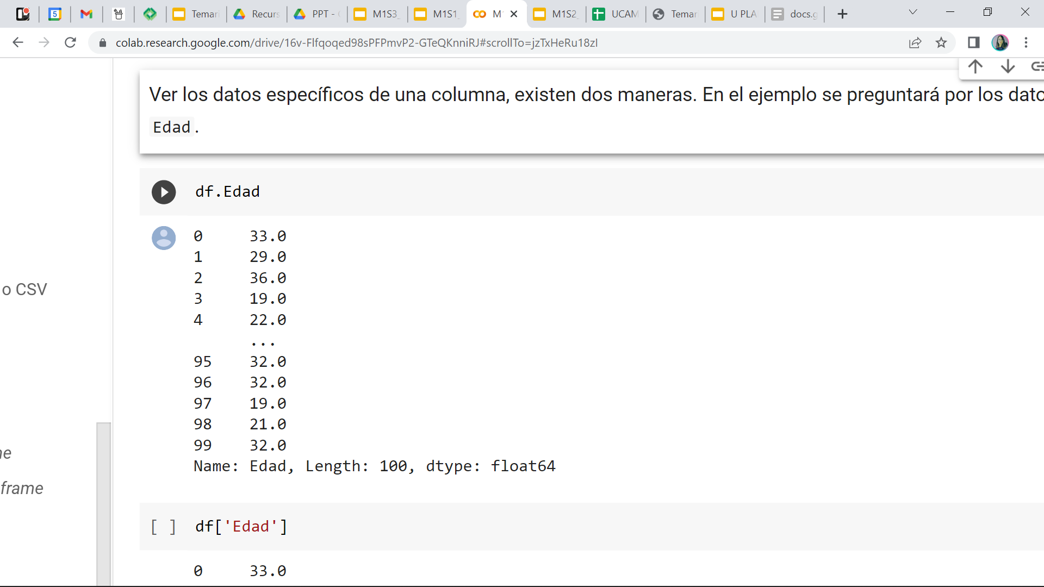
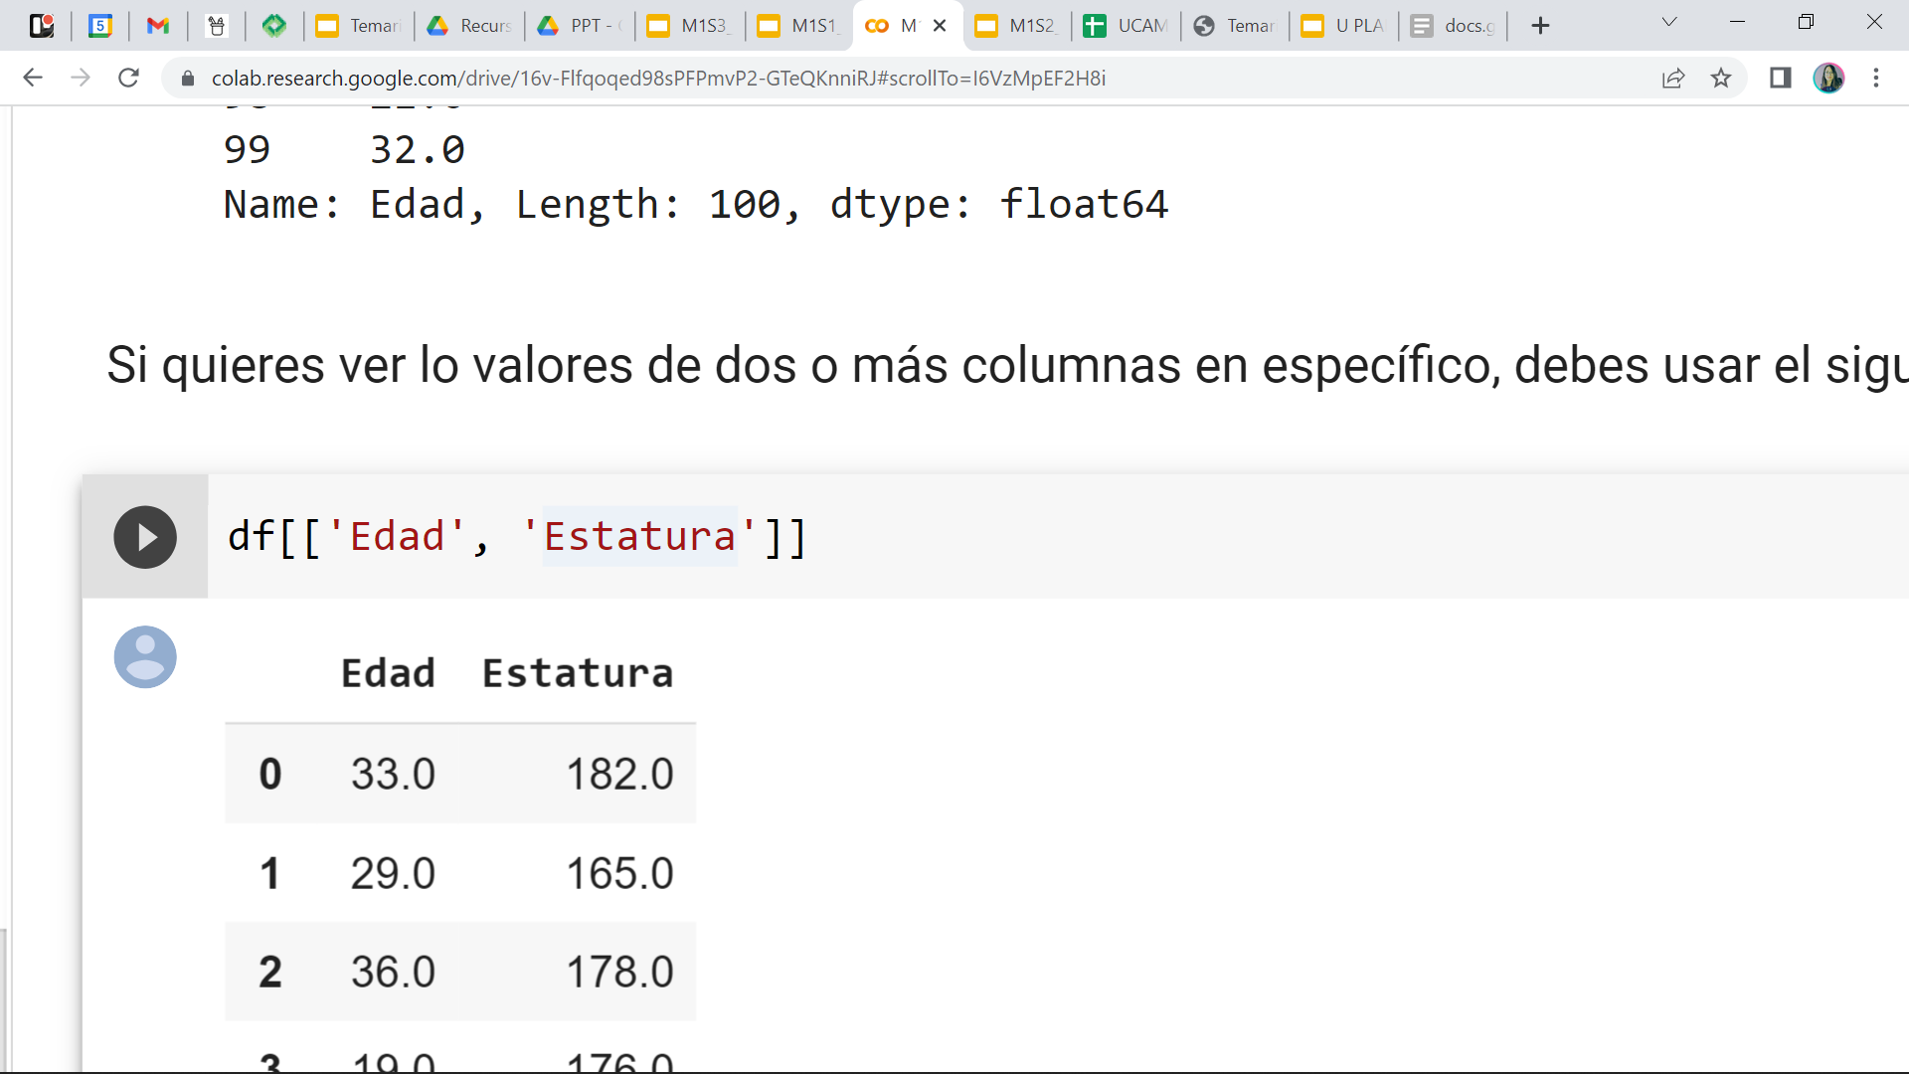
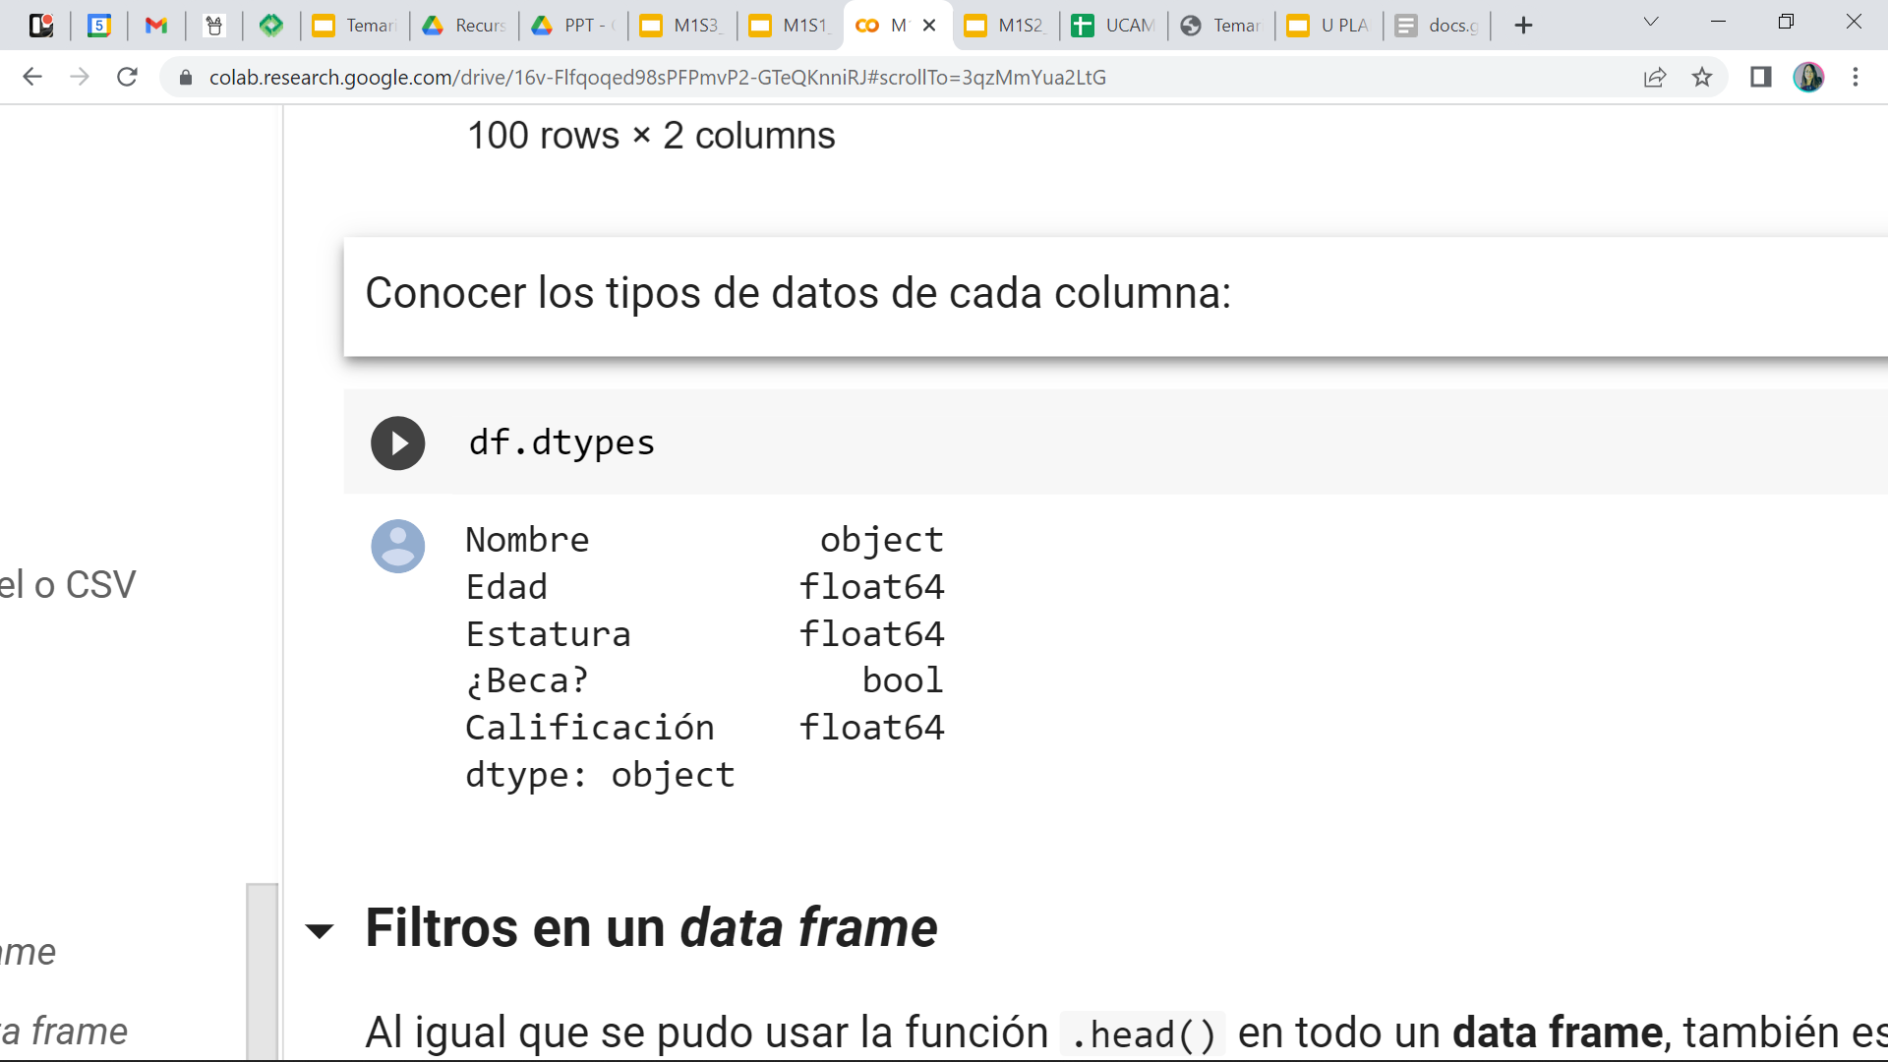
Pandas
Leer un data frame
Para ver las últimas cinco filas, debes usar la siguiente función:
Para ver los datos específicos de una columna se pueden usar los códigos siguientes:
Si quieres ver lo valores de dos o más columnas en específico, debes usar el siguiente código:
Para conocer los tipos de datos da cada columna
Notes:
Explica cómo está compuesto el código

Slide 31
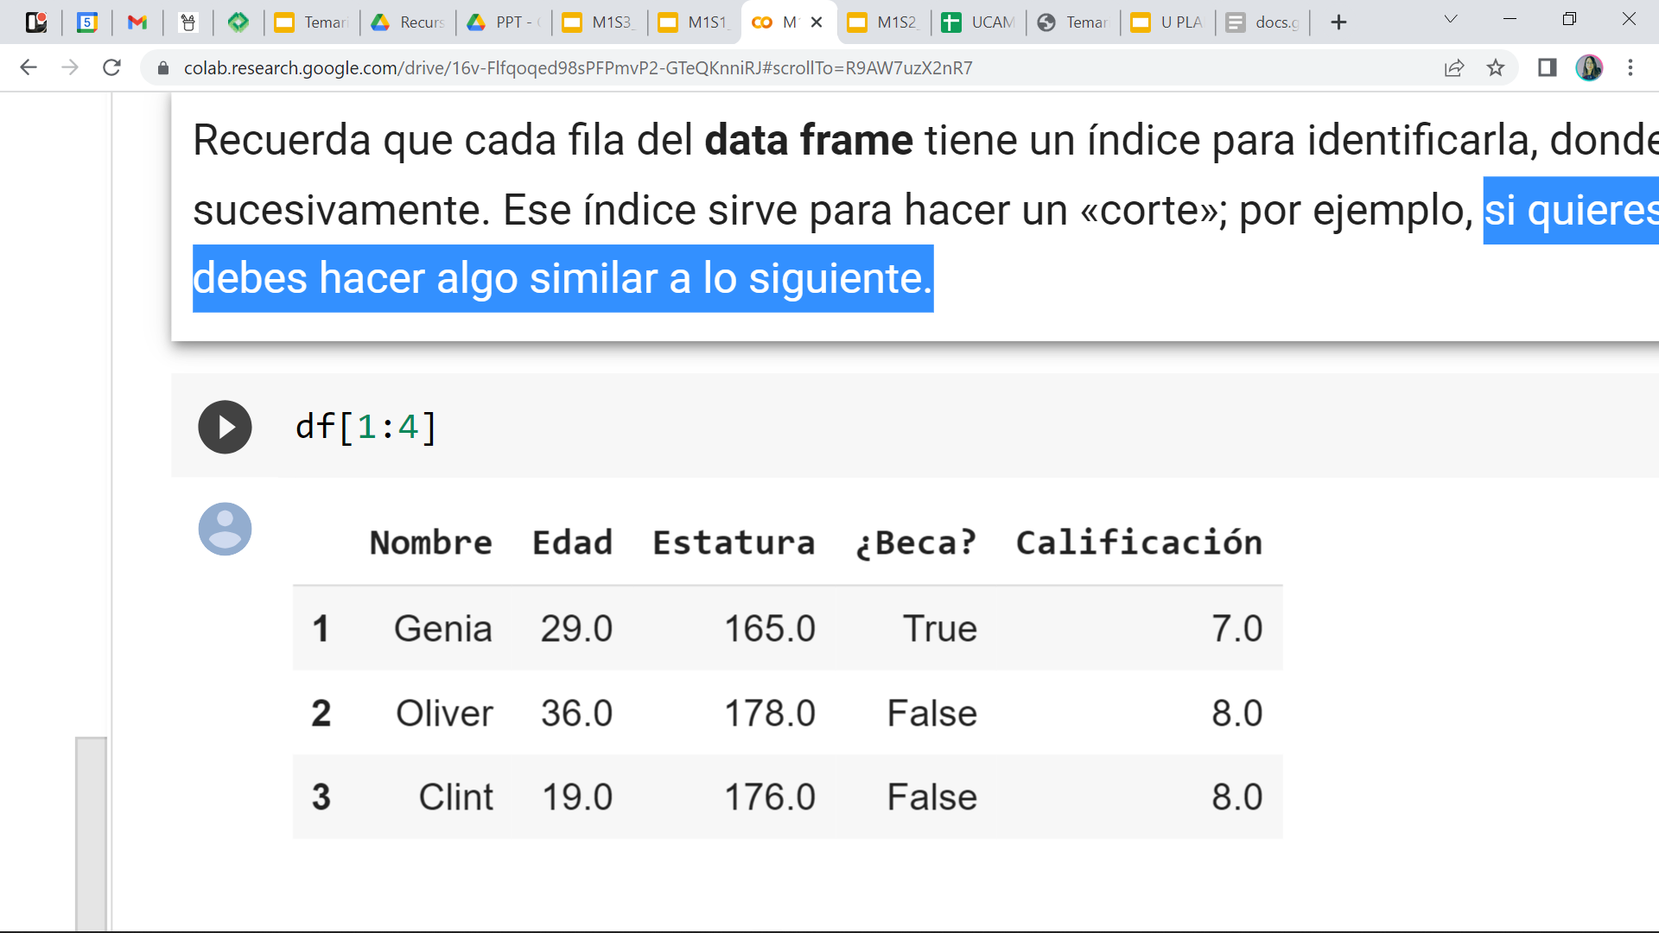
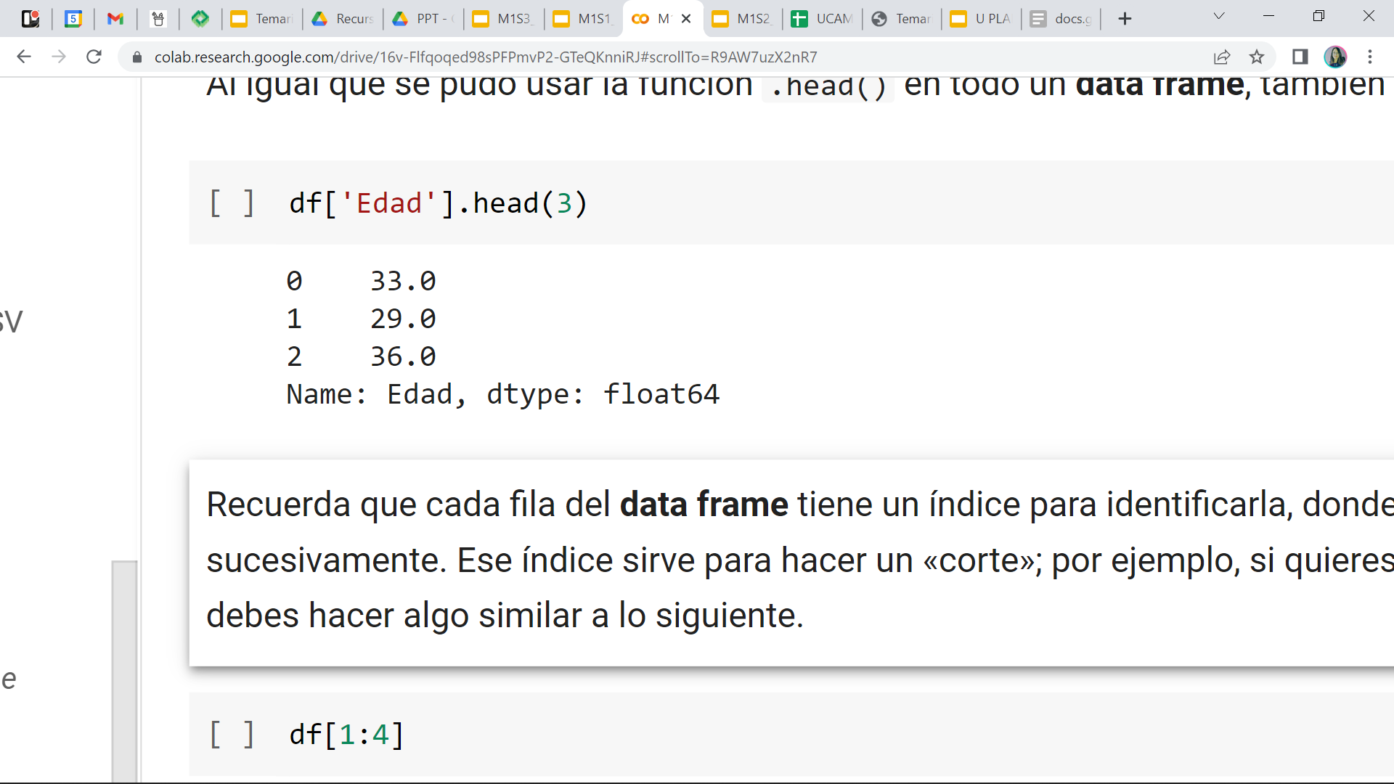
Pandas
Filtros en un data frame
Al igual que se pudo usar la función .head() en todo un data frame, también es posible usarla en una columna específica. Recuerda que cada fila del data frame tiene un índice para identificarla, donde la primero es 0, la segunda es 1 y así sucesivamente
Si quieres conocer los datos de la segunda fila a la cuarta, debes hacer algo similar a lo siguiente.
Notes:
Explica cómo está compuesto el código

Slide 32
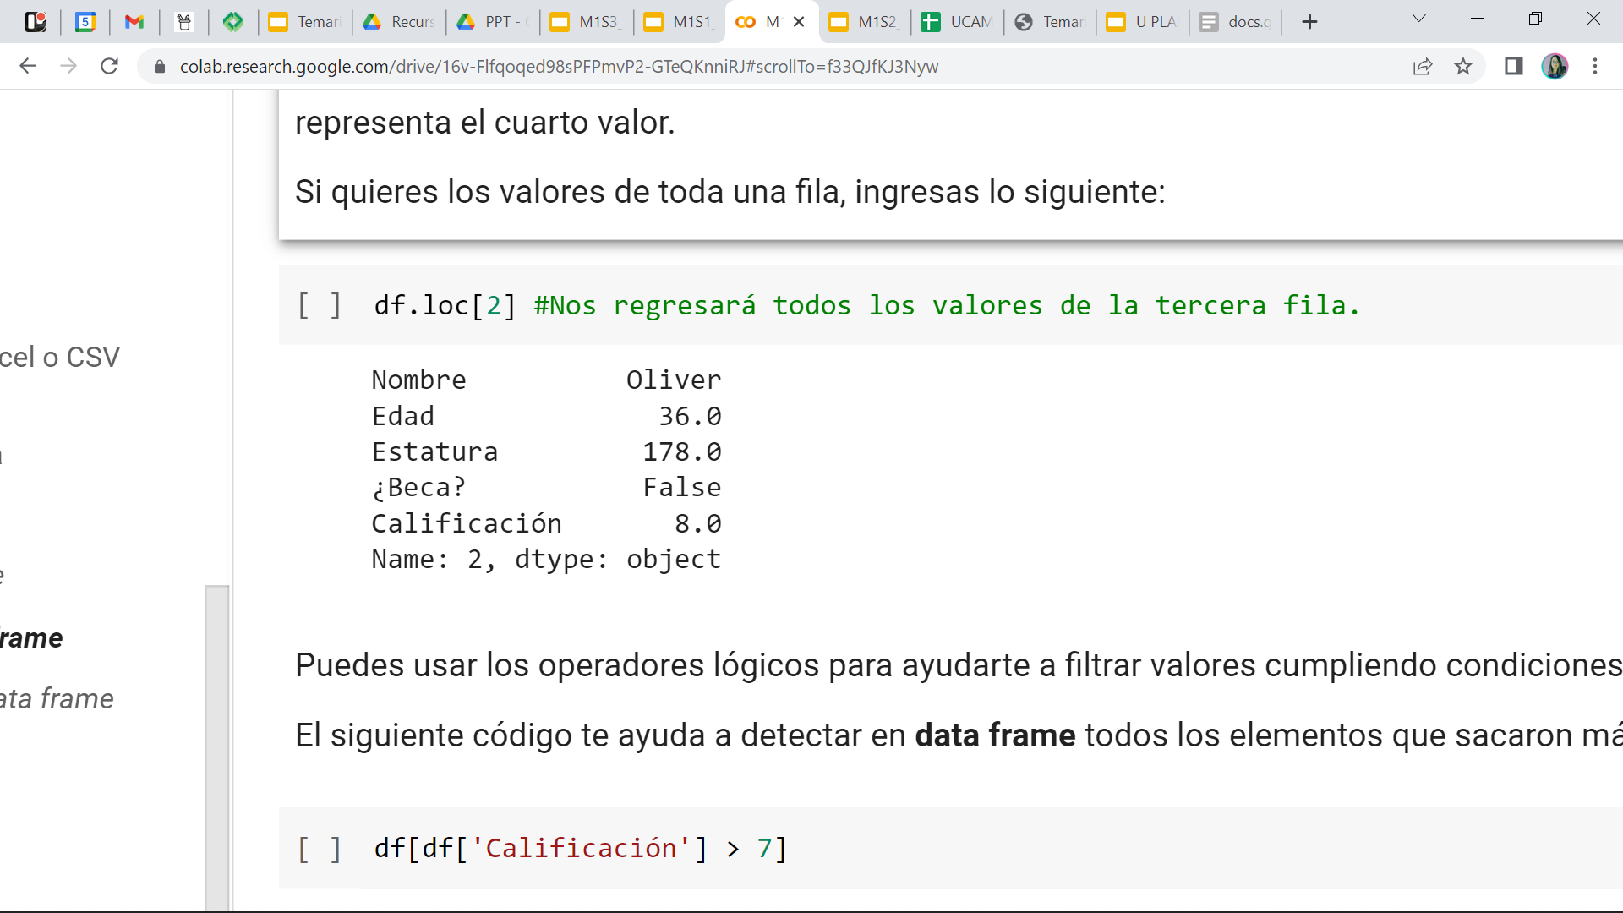

Pandas
Filtros en un data frame
Para saber todos los valores de toda una fila
Si quieres un filtro que cumpla dos condiciones, usarás el caracter & para indicar que debe plantear dos condiciones, las cuales deben cumplirse para mostrar la información.
Notes:
Explica cómo está compuesto el código

Slide 33


Pandas
Modificar un data frame
Para modificar un data frame, debes usar el mismo método que se emplea para reescribir una variable.
El siguiente código te ayuda a reordenar la información de forma ascendente (de menor a mayor).
¿Cómo haces que Python reordene un dataframe y se mantenga ordenado?
En otras palabras, ¿Cómo haces permanente el cambio que acabas de realizar?
Si quieres ordenar de forma descendente (de mayor a menor) y que el cambio sea permanente, debes aplicar lo siguiente:
Notes:
Explica cómo está compuesto el código

Slide 34


Pandas
Modificar un data frame
Para cambiar el nombre de las columnas, puedes usar el siguiente código:
Para eliminar una columna por completo, se usará:
Notes:
Explica cómo está compuesto el código

Slide 35

Pandas
Group by
¿Para qué sirve un Group by? Describe el ejemplo.

Slide 36
Proyecto M1
Python para ciencia de datos
Realizarás operaciones básicas de análisis de datos utilizando Python, a partir de un dataset dado. Una vez analizados los datos, generarás representaciones gráficas de los resultados obtenidos para su mejor comprensión.
Es importante que conforme vayas aprendiendo herramientas y técnicas para el análisis de datos, las vayas aplicando en tu proyecto semana tras semana, para que hagas la entrega en tiempo y forma.
Revisa el notebook del proyecto para encontrar todos los detalles que debes considerar para su elaboración.

Slide 38
Reto de la semana
actividad individual
¡Es el momento de que compartas lo que lograste en el reto de la semana!
Tiempo aproximado: 20 min
Notes:
En esta sección el coach discutirá y dará retroalimentación sobre el reto de la semana.

Slide 39

Ciencia de Datos y AI
Reto semanal
Descarga el archivo de Excel de la siguiente liga, la cual deberás subir a tu Drive:
https://docs.google.com/spreadsheets/d/1muHS297qH0BfsASI5thANRRy2-zjeODS/edit?usp=sharing&ouid=102630308014102342652&rtpof=true&sd=true
El reto consta de dos partes:
Genera un data frame llamado reto (¡no olvides importar Pandas y Numpy!) y observa su composición con la función .head o .tail.
Haz, por lo menos, dos groupby usando la información del data frame reto. Puedes experimentar tomando diferentes valores.

Slide 40



FINALIZAMOS LA CLASE 02
¿Qué sigue?
Consultar y estudiar el repositorio
de la semana 03.
Estar pendiente de tu cuenta de Microsoft Teams.
Asesorías grupales e individuales.
No olvides contestar la encuesta.
Si hay temas pendientes proyectos y entregas extemporáneas) enviar correo a staff.

Slide 41

“
La proactividad es el primer hábito de la gente altamente efectiva para luego desarrollar el resto
”
Stephen Covey

